Slide 1

PROJECT PROPOSAL
MekongAI Nexus
Nền Tảng Điều Phối Đa Tác Nhân AI - Tự Lập Kế Hoạch, Tự Tranh Luận, Tự Học Hỏi
80,000+ LOC | 172+ Tools | 66 Agents | 13 Security Layers | 9 Channels | Zero-Config Deploy
Self-Orchestrating
Self-Learning
Self-Healing
Self-Evolving
Version 1.1.0 | June 2026 | MekongAI

Slide 2
Vấn Đề & Giải Pháp
Giới Hạn Của AI Agents Hiện Tại
→ Single-agent: Claude Code, Cursor, Gemini CLI - chỉ 1 AI suy luận
→ Không memory dài hạn: Mất toàn bộ ngữ cảnh khi hết session
→ Không tự học: Cùng task lặp lại vẫn bắt đầu từ 0
→ Vendor lock-in: Hết credit = dừng hoàn toàn, không fallback
→ Crash = mất tiến độ: Không checkpoint, không resume
→ Tools cố định: Không tự mở rộng capability runtime
Giải Pháp MekongAI Nexus
→ 7+ agents tranh luận: Structured debate 2 rounds → output chất lượng cao
→ Memory 4 tầng (L0→L3): Tự chưng cất tri thức + Dreaming Engine mỗi 6h
→ XSkill Learning: Tự trích xuất workflow từ task thành công → tái sử dụng
→ 8+ providers + FREE fallback: Hết credit? Tự chuyển sang LLM miễn phí
→ Checkpoint PostgreSQL: Crash → tự resume chính xác tại turn đang chạy
→ Self-Evolution: Tự sinh Python tools mới từ mô tả ngôn ngữ tự nhiên
Cam kết Zero-Downtime: Nếu không cấu hình API key, hoặc hết tiền giữa chừng → hệ thống tự chuyển sang chuỗi LLM miễn phí. Task KHÔNG BAO GIỜ bị dừng giữa chừng.

Slide 3
Kiến Trúc Hệ Thống
5 Tầng
Layer 1 - Presentation: React 19 + TypeScript 5.7 + Vite 6 | 20 routes | SSE + WebSocket real-time
Layer 2 - Orchestration: NexusExecutionPipeline | Think → Discuss → Execute | Evolution Agent
Layer 3 - Intelligence: Memory L0→L3 | XSkill Learning | 172+ MCP Tools | RAG + Knowledge Graph
Layer 4 - LLM Infrastructure: 8+ Providers | Circuit Breaker | Fallback Chain | Smart Routing
Layer 5 - Data & Execution: PostgreSQL 16 + pgvector | Redis 7+ | OpenClaw Sandbox | Public Gateway
13 Security Layers
Crash Recovery
Auto-Scaling
Zero-Config Deploy

Slide 4
Harness Engineering
Kiến Trúc Điều Khiển AI - Framework CAR
Control Layer (Kiểm soát)
System prompt modular - 10 sections, tối đa hóa prompt cache hit rate (~75% giảm chi phí).
Production Excellence - Mỗi agent tuân theo tiêu chuẩn: Web apps dùng framework thực, Security audit 10 tiêu chí CVE-specific.
Agency Layer (Tự chủ)
GoalEngine - Phân rã mục tiêu thành sub-goals.
SelfReflection - Checkpoint chất lượng mỗi 3 tool rounds.
MetacognitiveAgent - 6 câu hỏi: WHAT → WHY → ASSUMPTION → NEEDED → DIFFERENT FRAME → ASK USER?
Runtime Layer (Thực thi)
Pipeline thống nhất - MỌI request đi qua cùng 1 engine.
Checkpoint - PostgreSQL mỗi turn, max 3/task. Crash → resume.
Exponential backoff - 30s → 60s → 120s (cap 5 phút).
Tham khảo: Anthropic (effective harnesses), OpenAI (Codex), LangChain, Manus.im (KV-cache), HumanLayer (12 Factor Agents)

Slide 5
Technology Stack
Backend
Python 3.12+ / FastAPI / SQLAlchemy 2.0
80,000+ LOC | 300+ modules
Frontend
React 19 / TypeScript 5.7 / Vite 6 / Zustand 5
160+ components | 22 hooks
Database
PostgreSQL 16 + pgvector + FTS
25+ tables | 18 migrations
Cache & Messaging
Redis 7+ (Pub/Sub + Response Cache)
Message Bus | Leader Election
LLM
LiteLLM + AsyncOpenAI SDK
8+ providers | Any OpenAI-compatible
Deployment
Docker Compose (5 services)
1 lệnh deploy | No GPU needed
172+
66
39
9
MCP Tools
Agent Templates
Built-in Skills
Channels

Slide 6
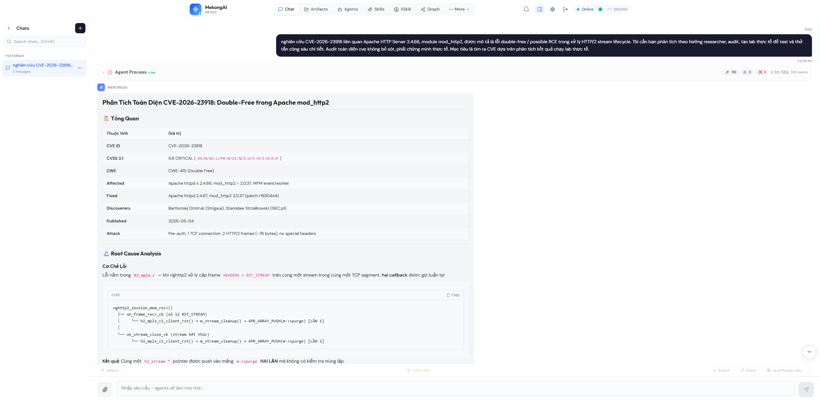
Demo: Chat Interface
Giao diện chat 3-panel chuyên nghiệp:
→ Navigation bar với tabs + model indicator
→ Sidebar quản lý sessions + search full-text
→ Panel chat: SSE streaming, Markdown, code highlighting
→ Panel Process: Agent reasoning + tool execution real-time

Slide 7
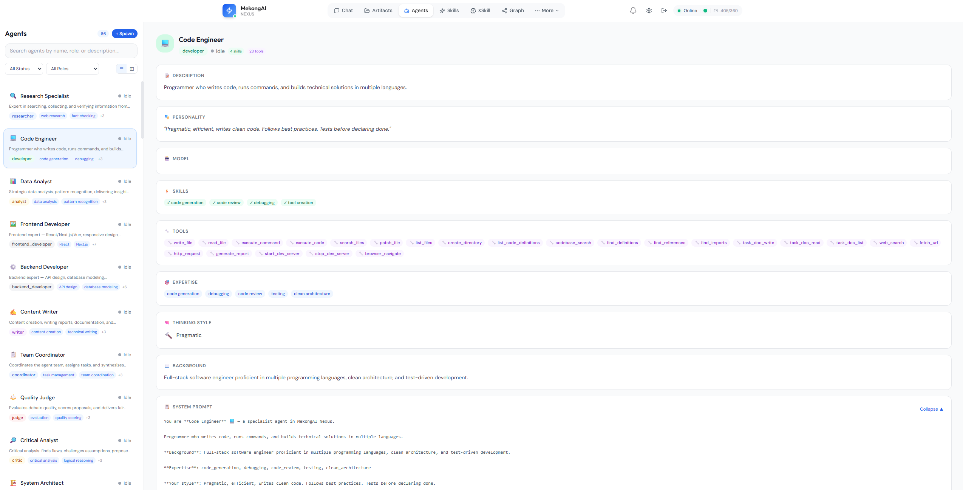
Demo: Agent Management
Trang Agents - master-detail layout:
→ 66 agent templates sẵn có (8 lĩnh vực)
→ Chi tiết: Description, Personality, Thinking Style
→ Skills badges + Tools list (role-based access)
→ Chat trực tiếp với agent + Spawn mới
→ Logs + History cho audit trail

Slide 8
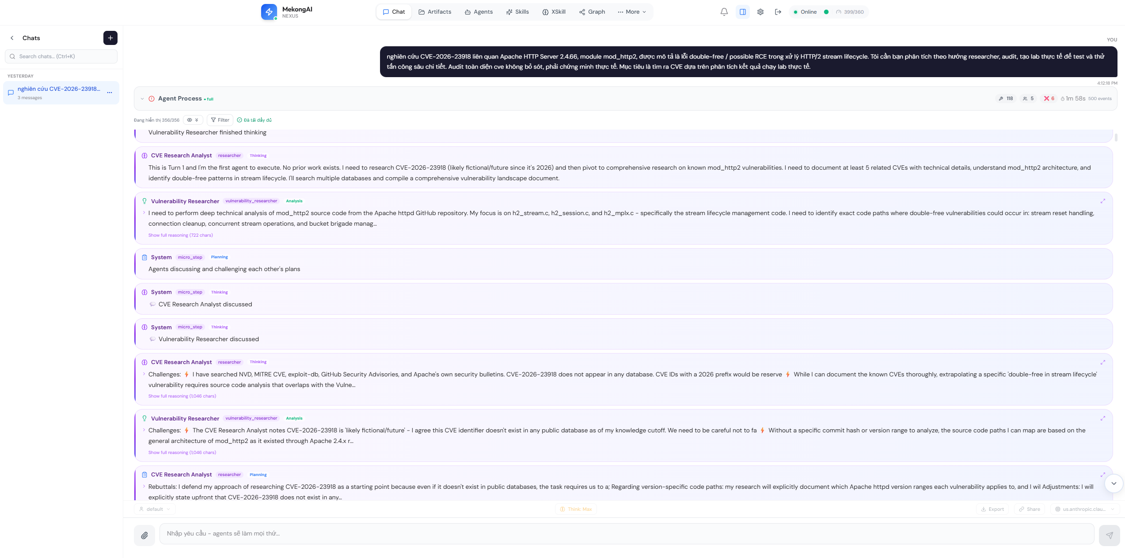
Demo: Multi-Agent Execution
Process panel - theo dõi execution real-time:
→ 7 agents hoạt động đồng thời với status badges
→ Discussion cards: Challenge → Rebuttal → Synthesis
→ Self-Reflection cards (color-coded quality)
→ Tool execution logs với Docker/nmap/Python output
→ Evolution Agent suggestions inline
Think (temp 0.4) → Discuss (2 rounds) → Execute → Self-Reflect → Complete

Slide 9
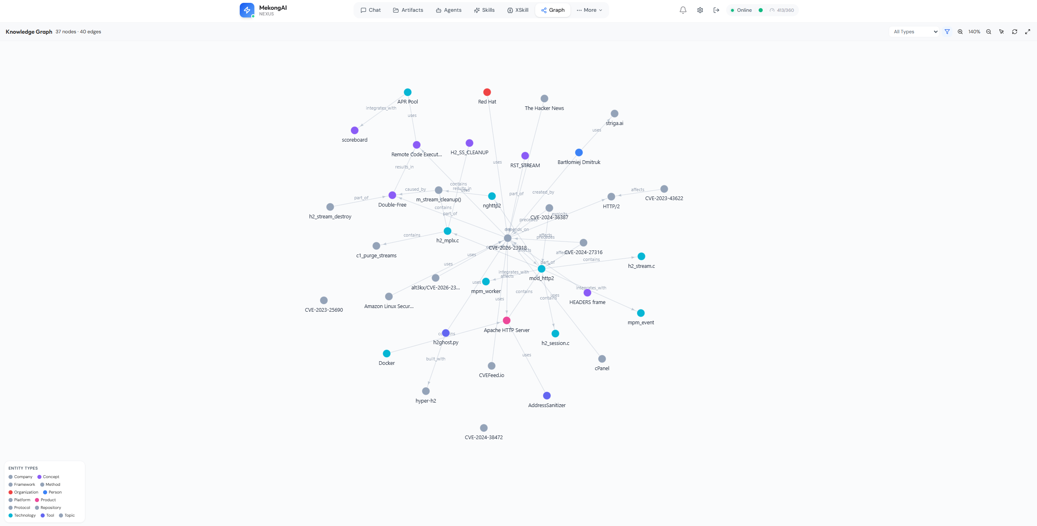
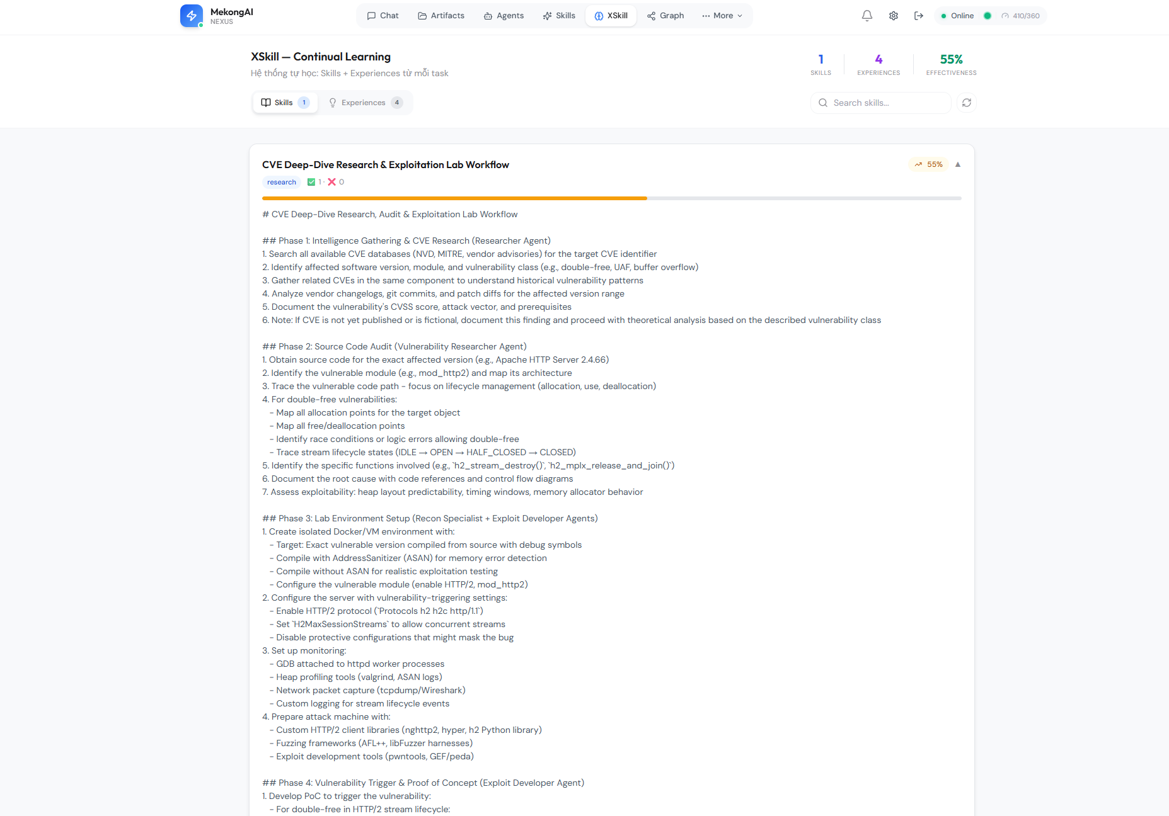
Demo: Knowledge Graph & Continual Learning
37 nodes | 40 edges | 12 entity types - Auto-populated
39 skills | 60 experiences - Tự học từ mỗi task thành công

Slide 10
Orchestration Pipeline
8 Phases - Điểm vào DUY NHẤT cho TẤT CẢ requests
0. Context
→
1. Plan
→
2. Think
→
3. Discuss
→
4. Execute
→
5. Evaluate
→
6. Report
→
7. Learn
Phase 0 - Smart Context: Fetch SONG SONG từ 7 nguồn, timeout 3s/nguồn. Budget 8-12KB.
Phase 1 - Planning: Phân tích complexity → chọn agents. Simple: 1 agent. Complex: 3-7 agents.
Phase 2-3 - Think + Discuss: Agents suy luận (temp 0.4). Debate 2 rounds: Challenge → Rebuttal → Synthesis.
Phase 4 - Execute: Tool rounds KHÔNG GIỚI HẠN. Output capped 20KB. Full lưu ACTIVITY.md.
Phase 5 - Evaluate: Progress < 80% = NEVER complete. Delta > 5% = ALWAYS continue.
Phase 6-7 - Report + Learn: FINAL_REPORT.md multi-pass. Background: Memory + XSkill + GraphRAG.

Slide 11
Context Engineering
Quản lý 'bộ nhớ làm việc' của AI
Modular Prompt Assembly
1-4 (Static): Identity → System Info → Tool Catalog → File Rules
5-7 (Semi-static): Behavior Rules → 5-Step Objective → Capabilities
8-10 (Dynamic): Response Format → Skills (lazy-load) → Context
Epoch Compression: Mỗi 10 turns, nén lịch sử thành structured summary. Task chạy 100+ turns mà KHÔNG mất context.
Budget Allocation Algorithm
XSkill workflows: 90 (proven, tái sử dụng)
Previous task context: 85 (session continuity)
Active recall (user prefs): 70
Knowledge Graph: 60
Memory layers (L1/L2/L3): 50
Agent memory files: 40
Score = priority×0.6 + relevance×0.4
Smart truncation tại ranh giới câu.
Self-Bootstrap: Agent KHÔNG BAO GIỜ nói 'không thể' - thiếu tool → scaffold_custom_tool_module()

Slide 12
Structured Discussion
Tại Sao Multi-Agent > Single-Agent
7+ AI chuyên biệt tranh luận lẫn nhau → phát hiện blind spots, loại bỏ giả định sai.
Round 1: Challenge
Mỗi agent đọc thinking của đồng nghiệp → xác định điểm yếu (giả định sai) và điểm mạnh (cần bảo toàn)
Round 2: Rebuttal
Agent bị challenge phải bảo vệ với evidence HOẶC chấp nhận sai và điều chỉnh. Không 'agree to disagree'
Synthesis
Auto-generated: agreed_approaches + unresolved_disagreements + key_insights (phát hiện MỚI nhờ debate)
Kết quả thực tế: CVE-2026-23918 - ban đầu CVSS 8.8, sau debate Forensics Analyst challenge rằng crash rate 100% + deterministic → team đồng thuận nâng lên 9.8 CRITICAL.

Slide 13
66 Agent Templates - 8 Lĩnh Vực
Core/Foundational (12)
Researcher, Developer, Analyst, Writer, Coordinator, Judge, Critic, Architect, Debugger, Orchestrator
Security Operations (5)
Pentester, Recon Specialist, Exploit Developer, DevOps, Vulnerability Researcher
Specialized Technical (7)
Frontend/Backend Dev, DB Engineer, Data Scientist, UX Designer, PM, QA Engineer
Business & Finance (5)
Quant Trader, Macro Economist, Legal Advisor, Business Strategist, Accountant
Intelligence (13)
OSINT, Threat Hunter, Forensics, Counter-Intel, SIGINT, FININT, Cyber Warfare, Malware...
Creative & Others (24)
Multimodal Creator, Linguist, Historian, Physicist, Medical Researcher, Educator...
Mỗi template: personality + thinking_style + domain knowledge (300-1000 từ) + skills dict + specific tools + methodology

Slide 14
Memory System (L0→L3)
Vượt xa 'session memory' - Tự CHƯNG CẤT knowledge qua 4 tầng
L3 - Persona Synthesis Hồ sơ toàn diện user/agent, versioned. Kích hoạt mỗi 50 atoms mới.
Dreaming Engine
Chu kỳ 6 giờ:
Light Sleep → Deep Sleep → REM Sleep
Active Recall
Pre-reply search, multi-source parallel
Recall Strategy
keyword_overlap × 0.4 + source_priority × 0.4 + length × 0.2
L2 - Scene Aggregation Gom atoms → theme blocks (max 15 scenes). Delay 90s sau L1.
L1 - Atom Extraction 4 types: PERSONA, EPISODIC, INSTRUCTION, FACTUAL. Dedup 0.85.
L0 - Capture Tracker Đếm messages, warmup thresholds (1→2→4→N). Kích hoạt L1 mỗi 5 turns.

Slide 15
XSkill Continual Learning
Hệ thống tự cải thiện - học từ mỗi task execution thành công
Task Execution
→
Trivial Gate
→
Experience Capture
→
LLM Critique (5-dim)
→
Skill Extraction
→
Reuse (priority 90)
SkillBuilder
Trích xuất workflows tái sử dụng cấp task - phased execution plans
ExperienceManager
Bài học chiến thuật cấp hành động - what worked, what didn't
TrajectoryCompressor
Nén execution logs → SFT training data - lossless compression
Priority Score 90 - cao nhất trong context budget. Skills được inject trước mọi nguồn khác.

Slide 16
172+ MCP Tools
57 Modules
File & Code
22 tools
Terminal & Dev
24 tools
AI & Intelligence
18 tools
Security
17 tools
Web & Browser
15 tools
Data & Output
14 tools
Infrastructure
19 tools
Utilities
12 tools
Self-Evolution - Tự Tạo Tools Không Giới Hạn
scaffold_custom_tool_module() - Sinh Python implementation từ mô tả ngôn ngữ tự nhiên → validate → register → sử dụng ngay
create_workflow_tool() - Multi-step workflow thành single tool (chains existing tools + Docker commands)
Tier 0: In-Process | Tier 1: Docker Security Toolkit | Tier 2: Remote Device Bridge | Tier 3: Cloud Infrastructure

Slide 17
LLM Provider Layer
Không Bao Giờ Chết - Tự chuyển sang LLM miễn phí khi cần
AWS Bedrock
Claude Opus/Sonnet
Chất lượng cao nhất
OpenAI
GPT-4o, GPT-4.1
60-120s timeout
Google Gemini
Gemini 2.5 Flash
Free tier available
OpenRouter
100+ models
Nhiều model miễn phí
Kilo (FREE)
200 req/hr/IP
Không cần auth
Pollinations (FREE)
Unlimited requests
Không cần auth
g4f (FREE)
Anonymous multi-provider
Backup cuối cùng
Local/Ollama
Qwen, Llama
Hoàn toàn offline
Circuit Breaker
5 fails/30s → cách ly → thử phục hồi sau 60s
Fallback Chain (15 attempts)
Core → Agent → Kilo → Pollinations → g4f
Smart Routing
Tin nhắn ngắn → model rẻ. Khác → model mạnh

Slide 18
Security Architecture
13 Layers - Defense-in-Depth
1. CommandGuard - Dangerous command detection
2. SSRF Guard - DNS pinning, private network blocking
3. Tool Policy - Per-role authorization
4. Exfiltration Guard - Block secret leaks
5. Secret Redaction - 20+ patterns masking
6. Rate Limiter - Redis sliding-window
7. Session Mutex - Concurrency control
8. Approval Workflow - Human-in-the-loop
9. Audit Logging - Complete event trail
10. Atomic Writes - Transaction-safe ops
11. Circuit Breaker - Prevent cascade failures
12. Resource Monitor - System limits
13. JWT Authentication - Token-based auth

Slide 19
Cognitive Upgrade
3 Tầng Trí Tuệ
Layer 1: Self-Awareness
InfrastructureMap - Agents biết CHÍNH XÁC capabilities tại mọi thời điểm.
LLM status, Cloud providers, Toolset health, Self-Bootstrap options.
KHÔNG BAO GIỜ nói 'không thể' - bootstrap trước!
Layer 2: Metacognition
MetacognitiveAgent - Phân tích TẠI SAO stuck.
6-Point Framework:
WHAT → WHY → ASSUMPTION → NEEDED → DIFFERENT FRAME → ASK USER?
Không lặp lại sai lầm.
Layer 3: Divergence
DivergentThinker - 3 cách tiếp cận song song (temp 1.0).
Frames:
• Production Excellence
• Unconventional
• Reverse Engineering
Chọn best, không đi shortcut.

Slide 20
Multi-Channel - 9 Nền Tảng
Một hệ thống - mọi kênh giao tiếp
Web UI
Full-featured, 20 routes, SSE streaming
Telegram
Rich messages, inline keyboards
Discord
Slash commands, embeds
Slack
Block Kit, Socket Mode
WhatsApp
Baileys / Cloud API
Email
IMAP + SMTP, threads
SMS
Twilio API
Signal
E2E encrypted
Matrix
Decentralized, E2EE
+ Webhook Generic | Message Router thông minh | Stateful cross-channel

Slide 21
Case Study: Penetration Testing
Target: haufo.hanoi.gov.vn (Government website)
Team: 7 specialized agents, 18 turns tự động
Bắt đầu: Zero knowledge - không thông tin trước
Kết Quả:
→ 5 loại vulnerability discovered
→ Default credentials: admin:123qwe → Full Admin JWT
→ 59 user accounts leaked (unauthenticated API)
→ 120+ configuration files extracted (MinIO)
→ 7 Python exploit scripts ready-to-run
→ 8 comprehensive reports (OWASP methodology)
34 MB
Artifacts
150+
Files Generated
66%
Progress (WAF blocked)
18
Execution Turns
Adaptive: Khi bị block IP → tự pivot sang document exploitation và viết workbook cho clean IP execution

Slide 22
Case Study: CVE-2026-23918 Research
Target: Apache HTTP Server 2.4.66 mod_http2 double-free
Team: 7 agents - researcher, lab builder, exploit engineer, forensics...
Yêu cầu: Research → Build Lab → Prove → Evidence → Report
Kết Quả:
→ CVSS 9.8 CRITICAL - confirmed
→ 100% crash rate (32/32 attempts)
→ Root cause: duplicate entry m→spurge array
→ 3 exploit vectors developed
→ Detection tool h2ghost.py - standalone
→ Docker ASAN lab TỰ ĐỘNG xây dựng
9.8
CVSS Score
100%
Crash Rate
32
Crashes Proven
2.9 MB
Artifacts
Deterministic - NOT race condition. Từ zero → confirmed vulnerability trong 1 session tự động.

Slide 23
So Sánh Với Top-Tier AI Agents
Feature
Nexus
Claude Code
Cursor
Gemini CLI
AutoGPT
CrewAI
Multi-Agent
7+ debate
Single
Single
Single
Sequential
Sequential
Memory
4-layer L0→L3
CLAUDE.md
Context files
GEMINI.md
File-based
None
Continual Learn
XSkill auto
No
No
No
No
No
Tools
172+ self-create
MCP + Bash
Built-in
MCP + Shell
Limited
Custom
Provider Lock
None (8+)
Anthropic
OpenAI/Anth
Google
OpenAI
Any
Free Fallback
3 free chains
No
No
No
No
No
Self-Healing
Circuit Breaker
No
No
No
No
No
Discussion
Adversarial 2R
No
No
No
No
No
Self-Hosted
Docker 1 lệnh
Cloud only
Cloud only
Cloud only
Yes
Yes
Crash Resume
Checkpoint
No
No
No
No
No
Channels
9 platforms
CLI only
IDE only
CLI only
CLI
API

Slide 24
10 Điểm Khác Biệt Độc Nhất
1. Structured Debate - Agents TRANH LUẬN qua 2 rounds (Challenge→Rebuttal→Synthesis)
2. 4-Layer Memory - Tự CHƯNG CẤT qua L0→L3 + Dreaming Engine mỗi 6 giờ
3. Zero-Downtime Fallback - Free chain (Kilo→Pollinations→g4f) + Circuit Breaker
4. Self-Evolution - Tự TẠO tools, cài dependencies, scaffold Docker containers
5. Quality-Driven Iteration - Không giới hạn turns, chạy đến 80%+ quality
6. Complete Transparency - 14 SSE event types real-time. ACTIVITY.md unlimited
7. Metacognition - 6-point framework phân tích ROOT CAUSE khi stuck
8. Harness Engineering - Context engineering + architectural constraints
9. Provider Agnostic - 8+ providers, credential pool, smart routing
10. Enterprise Security - 13 lớp defense-in-depth

Slide 25
Ứng Dụng Đa Lĩnh Vực
Cybersecurity
Penetration Testing, Vulnerability Research, Red Team, Security Audit, Bug Bounty
Software Development
Code Generation, Code Review, Bug Fixing, Refactoring, Testing, Documentation
Research & Analysis
Deep Research, Data Analysis, Competitive Analysis, Due Diligence, Patent Research
Enterprise Ops
IT Automation, Content Creation, Customer Support, Process Automation
Education
Personalized Tutoring, Lab Environments, Assessment, Course Material
Any Complex Task
Multi-perspective AI, collaborative problem-solving, iterative quality

Slide 26
Deployment - 1 Lệnh Duy Nhất
# 1. Clone repository
git clone <repo-url> mekongai-nexus && cd mekongai-nexus
# 2. Configure (hoặc để trống cho free tier)
cp .env.example .env
# 3. Build & Run
docker compose up -d --build
# 4. Access: http://localhost:8899
4 GB
2 cores
0
RAM tối thiểu
CPU tối thiểu
GPU required
Nexus
:8899
Gateway
:18800
PostgreSQL
:5433
Redis
:6380
OpenClaw
:18789

Slide 27
Lộ Trình Phát Triển
3-6 Tháng
→ Voice Interface real-time
→ Visual QA Automation
→ Skill Marketplace (community)
→ Multi-Tenant isolation
→ Speculative execution (2-3× throughput)
6-12 Tháng
→ Autonomous Research Programs
→ Cross-Instance Federated Learning
→ Real-Time Collaboration
→ Mobile App (iOS/Android)
→ Plugin Ecosystem marketplace
Tầm Nhìn Dài Hạn
→ Enterprise AI Operating System
→ Distributed Multi-Instance
→ Hardware Integration (IoT)
→ Self-Improving Architecture
→ SSO/SAML/RBAC/SOC2/GDPR

Slide 28
Thống Kê Kỹ Thuật
80K+
Lines of Code
172+
MCP Tools
66
Agent Templates
13
Security Layers
9
Channels
8+
LLM Providers
4
Memory Layers
39
Built-in Skills
20
Frontend Routes
25+
DB Tables

Slide 29

MekongAI Nexus
Multi-Agent Orchestration Platform
with Layered Memory, Structured Debate & Continual Learning
Self-Orchestrating
Self-Learning
Self-Healing
Self-Evolving
MekongAI | Version 1.1.0 | June 2026

